Slide 1
Муниципальное бюджетное дошкольное образовательное учреждение «Детский сад «Ромашка»
Педагогический проект «Мир цветов»
(из опыта работы)
Составитель: Кульбовская Вера Васильевна, воспитатель
2015-2016 учебный год

Slide 2
Срок реализации : сентябрь 2015г. – май 2016г.
Цель проекта: формирование у детей знаний и представлений о многообразии цветочного мира.
Реализация проекта.
Цветы – часть природы, а природа оставляет глубокий след в душе ребёнка, воздействуя на его чувства своей яркостью, многообразием и динамичностью.
В процессе реализации проекта проводится работа в соответствии с утвержденным планом: беседы, презентации, игры, чтение художественной литературы, художественно - творческая деятельность.

Slide 3
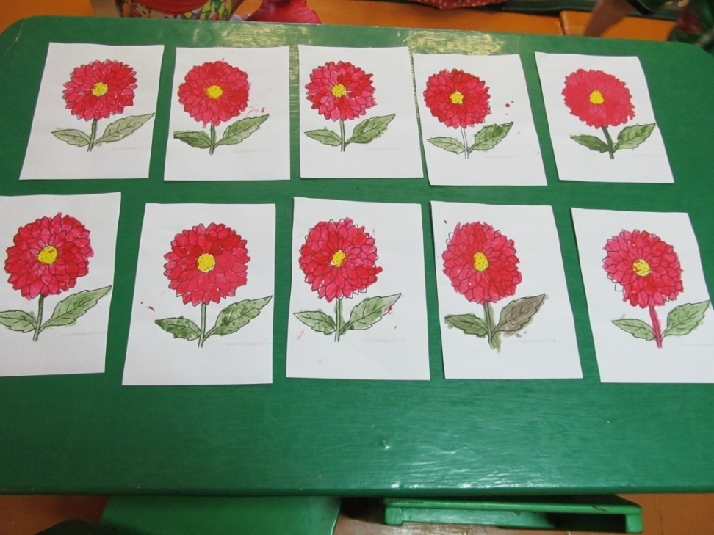
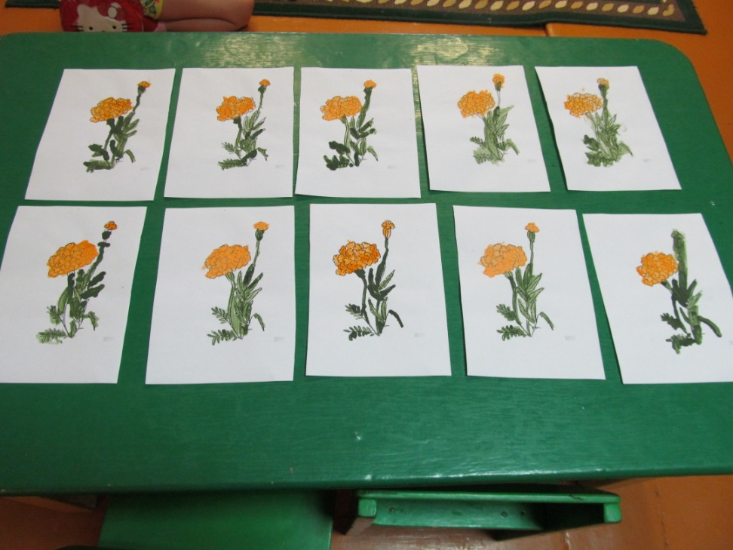
Сентябрь.
Художественно- творческая деятельность Художественно-творческая деятельность
«Георгин» – раскрашивание ватными палочками «Бархатцы» – раскрашивание ватными палочками
Работы воспитанников

Slide 4
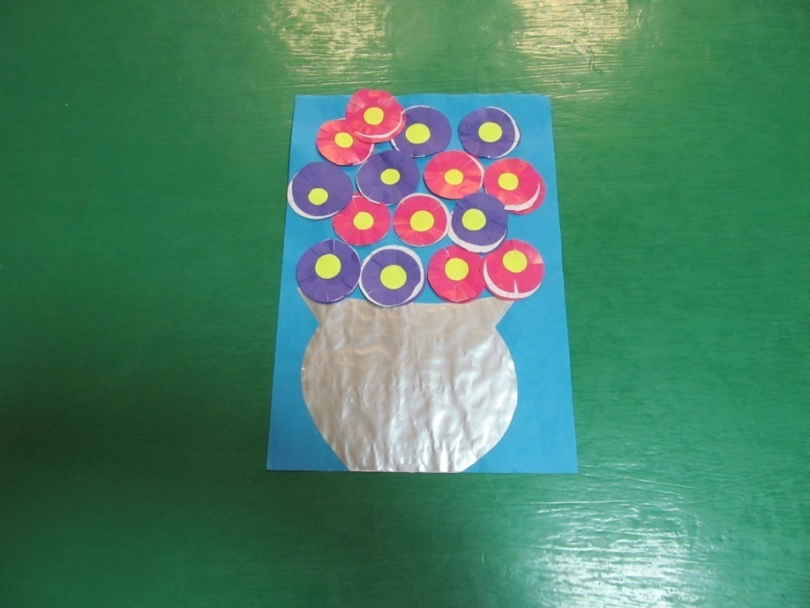
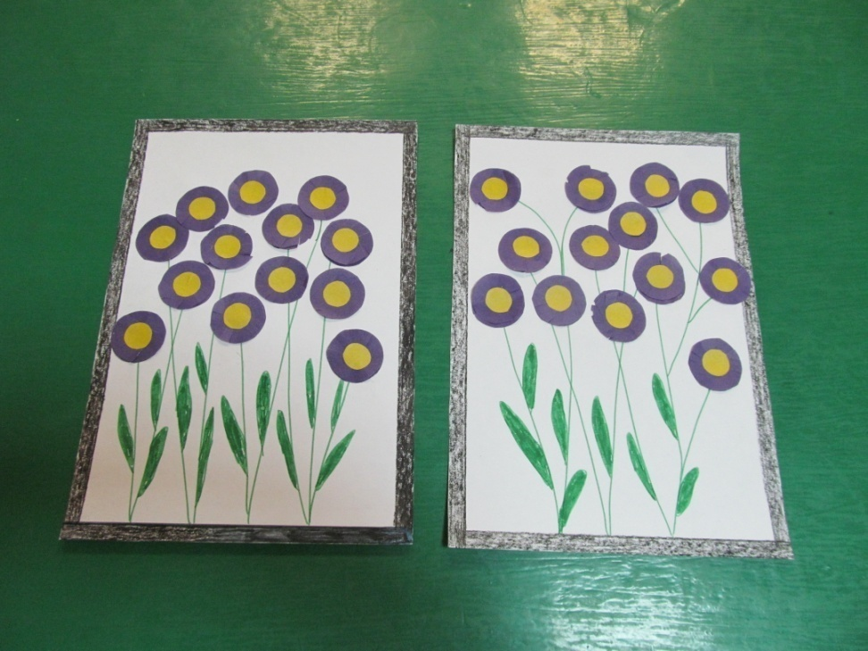
Октябрь.
«Астры» – коллективная работа (цветная бумага) «Сентябринки» – коллективная работа
Работы воспитанников

Slide 5
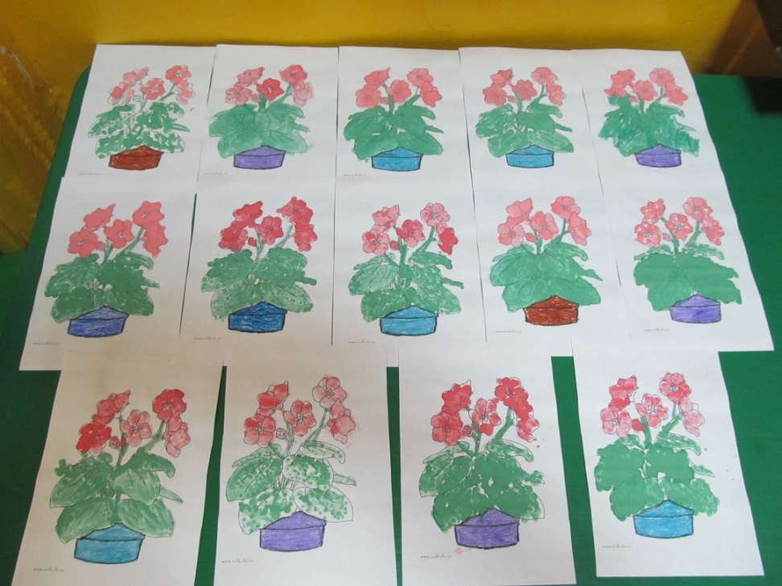
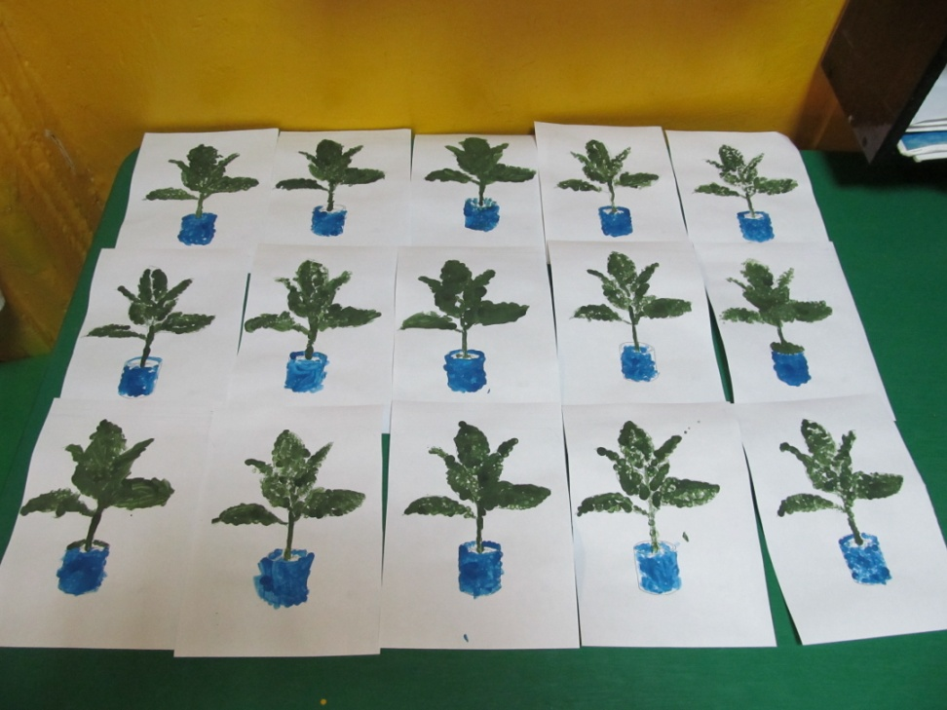
Ноябрь. Художественно – творческая деятельность Художественно – творческая деятельность
«Цветок в горшке – бальзамин» рисование ватными «Фикус» – рисование ватными палочками палочками
Работы воспитанников

Slide 6
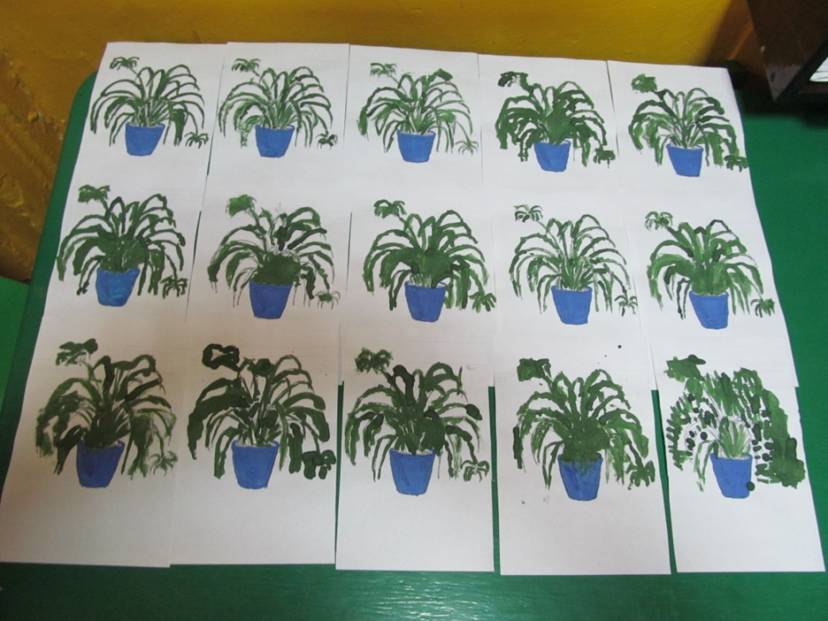
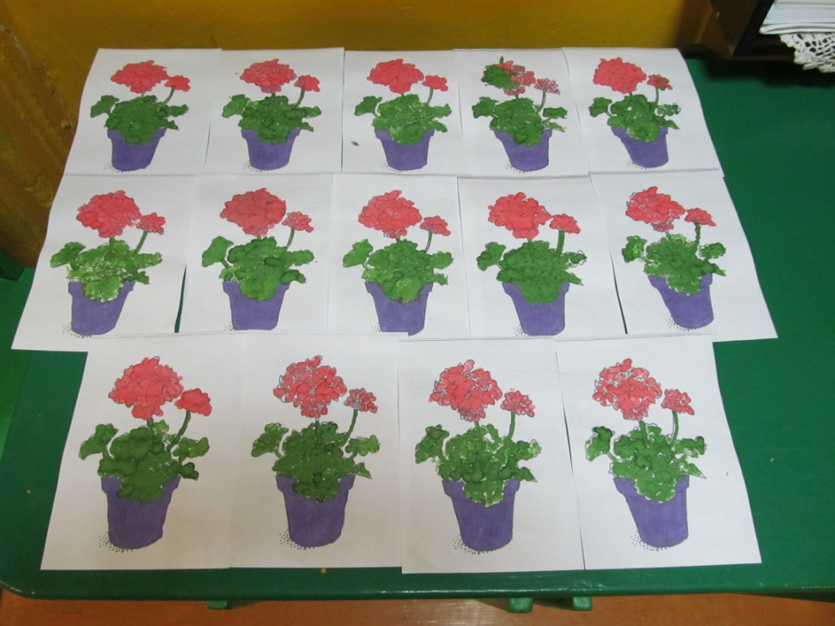
Декабрь. Художественно – продуктивная Художественно – продуктивная деятельность деятельность
«Хлорофитум», рисование «Герань», рисование ватными палочками ватными палочками
Работы воспитанников

